Slide 1
市民向け人生会議啓発用スライドの利用について
■このスライドは、姫路市在宅医療･介護連携支援センターが作成したものです。
地域住民へ人生会議を啓発する際に活用してください。使用に際して、許可は
必要ありませんが、初回ダウンロード時のみメールまたはお電話でご一報くだ
さい。※e-mail：med-care@himeji-med.or.jp TEL：079-295-3330
■医療・介護関係者の方でしたら、どなたでも使用が可能です。
■背景やイラストは敢えて設定しておりませんので、自由に設定してください。
■タイトルの変更、スライドの改編、追加、削除など、使用目的に合わせて自由に
構成いただいて問題ありません。
■このスライドの構成は、姫路市「人生会議知ってる隊」の発行基準を満たした
内容となっています。（※ただし、このスライドを使用しなければ発行できない
ということではありません）
■データ等は、年1回程度更新しますが、情報が古くなっている可能性があります。
ご確認のうえ、ご利用ください。
■このスライドを使用してのトラブル等については責任を負いかねます。
2026.7.1 姫路市在宅医療･介護連携支援センター

Slide 2
心豊かにさいごまで私らしく暮らすために
～人生会議をはじめよう～
（事業所名）○○○○○○

Slide 3

★人生会議の定義
人生会議とは？
もしものときのために、あなたが望む
医療やケアについて前もって考え、家族等や医療・ケアチームと繰り返し話し合い、共有する取り組みのこと。
※人生会議は、
アドバンス・ケア・プランニング（ACP）
の愛称です
厚生労働省 ホームページ 「人生会議」してみませんか

Slide 4
「もしものとき」のこと、
話し合っていますか？

Slide 5
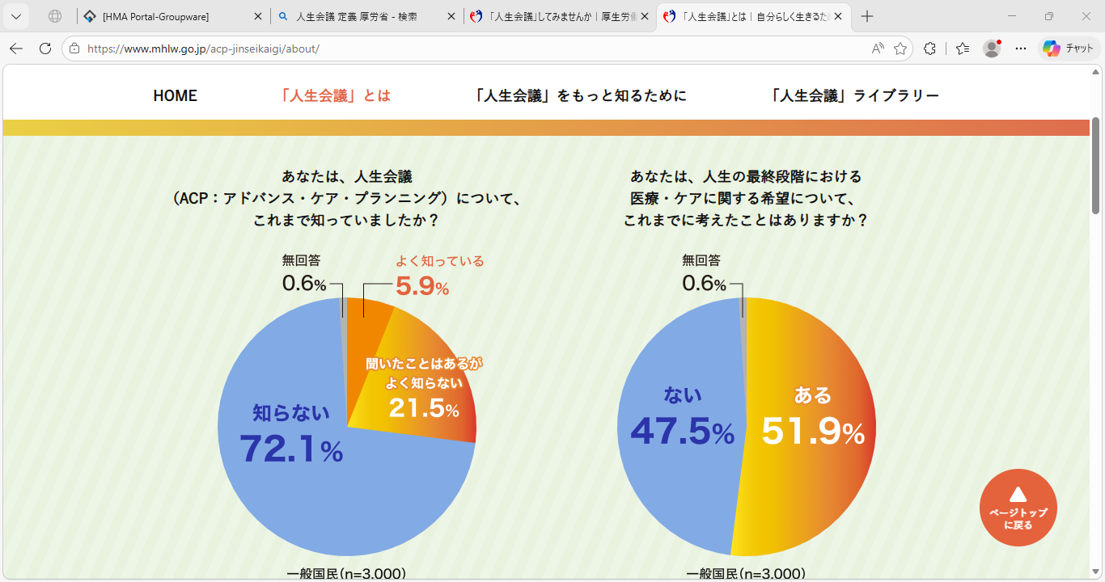
★国民の認知度・意識調査
「聞いたことはあるがよく知らない」、「知らない」
と回答された人を合わせると……93.6％
ほとんどの人は知らない！
出典：令和4年度人生の最終段階における医療・ケアに関する意識調査の結果について（報告）
厚生労働省 ホームページ 「人生会議」してみませんか
Notes:
★国民の認知度・意識調査
人生の最終段階における医療やケアに関する意識調査結果
問：人生会議について、これまで知っていましたか？
→ほとんどの人が、「人生会議」について知らないと回答しています。

Slide 6
★国民の認知度・意識調査
約半数の人は、
「考えたことはない」と回答
出典：令和4年度人生の最終段階における医療・ケアに関する意識調査の結果について（報告）
厚生労働省 ホームページ 「人生会議」してみませんか
Notes:
★国民の認知度・意識調査
人生の最終段階における医療やケアに関する意識調査結果
問：あなたは、人生の最終段階における医療・ケアに関する希望について、これまで考えたことはありますか？
→約半数の人は、「考えたことはない」と回答しています。

Slide 7
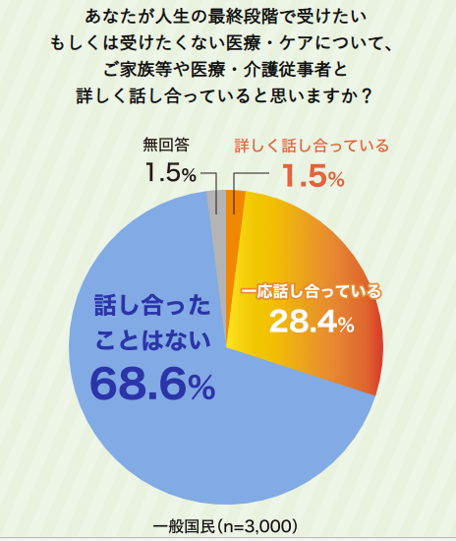
★国民の認知度・意識調査
約7割の人は、
「話し合ったことはない」と回答
出典：令和4年度人生の最終段階における医療・ケアに関する意識調査の結果について（報告）
厚生労働省 ホームページ 「人生会議」してみませんか
Notes:
★国民の認知度・意識調査
人生の最終段階における医療やケアに関する意識調査結果
問：あなたが、人生の最終段階で受けたい、もしくは、受けたくない医療・ケアについて、ご家族等や、医療・介護関係者と詳しく話し合っていると思いますか？
→約7割の人は、「話し合ったことはない」と回答しています。

Slide 8
多くの方が「人生会議」を知らず、考えてはいてもまだ話し合えていないのが現状です。
あなたも同じだとしても、それは
決して特別なことではありません。
厚生労働省 ホームページ 「人生会議」してみませんか

Slide 9
なぜ、「人生会議」が必要？

Slide 10
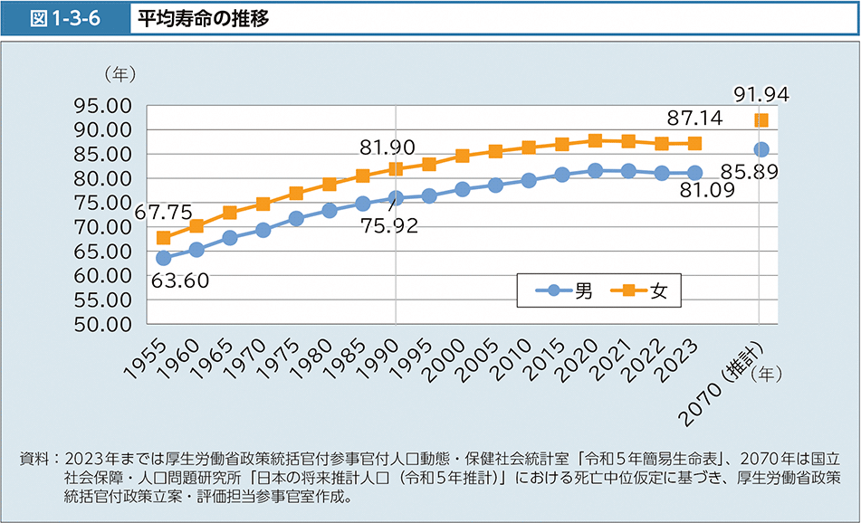
★なぜ人生会議が必要？
■人生100年時代
■高齢期（65歳）を迎えてから、更には後期高齢
（75歳）を迎えてからも過ごす期間が長くなっている
Notes:
★なぜ、人生会議が必要か？
平均寿命は、今後も少しづつ伸びていき、
2070年の推計値では、
男性：85.89歳
女性：91.94歳
となっています。

Slide 11
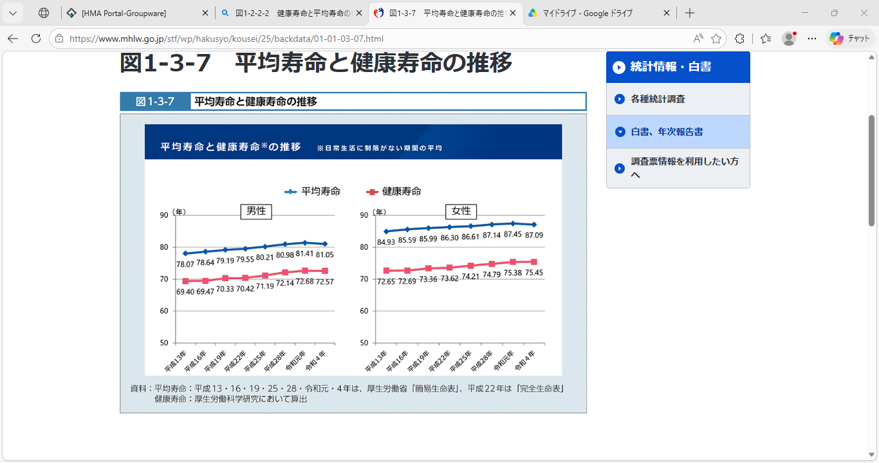
★なぜ人生会議が必要？
■健康寿命＝健康で過ごすことができる期間
■ほとんどの人は、最終的に必ず、医療や介護が必要
となる
Notes:
★なぜ人生会議が必要か？
平均寿命の延びに伴い、健康寿命も延びてはいますが、
平均寿命と健康寿命には、男性で約8年、女性で約11年程度の差があります。
健康寿命を過ぎて、実際の寿命を迎えるまでは、何らかの支援が必要になる可能性が高くなります。
ピンピンコロリは、現実的にはほとんどなく、大半の人は、最終的に必ず、医療や介護が必要となります。

Slide 12
★なぜ人生会議が必要？
■医療技術の進歩は目まぐるしく、様々な選択肢が
ある
■介護保険制度の導入から26年、施設、在宅で様々な
サービスの選択肢がある
■命の危機が迫った状態になると、約70％の人が今後
の医療やケアなどについて、自分で決めたり、望み
を人に伝えられなくなる
だからこそ、「人生会議」
自分の希望、思いについて大切な人たちと
話し、共有することが大切
Notes:
★なぜ人生会議が必要か？
※（補足）60歳以上で亡くなった人の代理人（家族など）への調査データを用いた米国の研究によると、
終末期に何らかの意思決定を必要としていた患者のうち、70%以上が意思決定能力を失っていた。

Slide 13
「人生会議」を
はじめてみませんか？

Slide 14
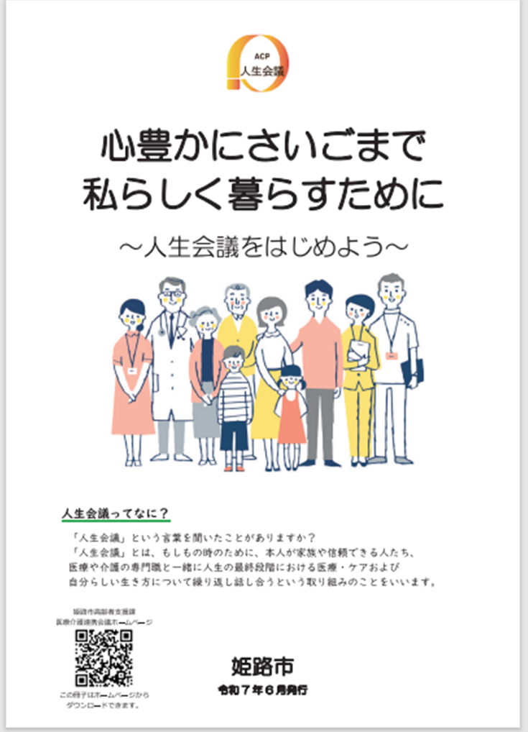

★姫路市人生会議パンフレット
姫路市では、市民の皆さまに、広く「人生会議」を知っていただき、実践してほしいという思いから、パンフレットを作成しています。
Notes:
★パンフレットの紹介
表紙：人生会議ってなに？

Slide 15
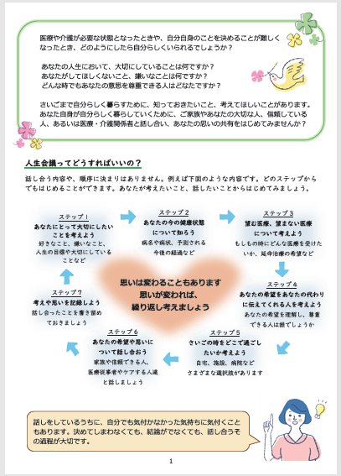
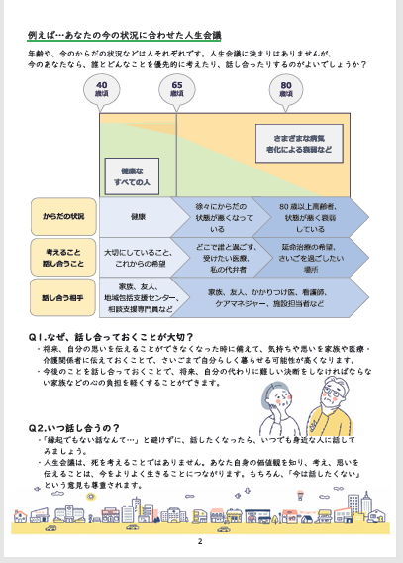
★姫路市人生会議パンフレット
Notes:
★パンフレットの紹介
1ページ目：
メッセージ、人生会議ってどうすればいいの？（7つのステップ）
2ページ目：
あなたの状態に合わせた人生会議について
※7つのステップをいきなり全部する、、、ということではなくて大丈夫です。
なぜ話し合っておくことが大切か？
いつ話し合うのか？

Slide 16
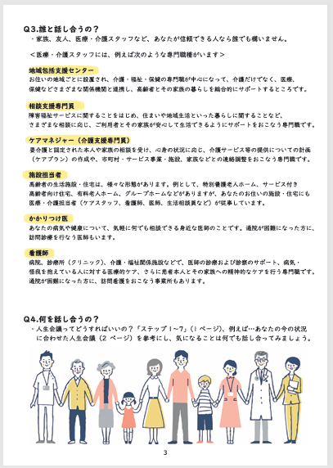
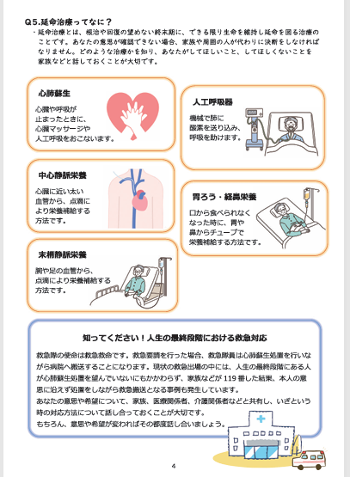
★姫路市人生会議パンフレット
Notes:
★パンフレットの紹介
3ページ目：
誰と話し合うのか？
4ページ目：
延命治療ってなに？
コラム（人生の最終段階における救急対応）

Slide 17
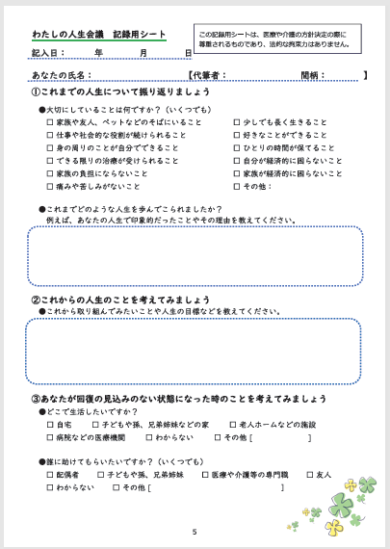
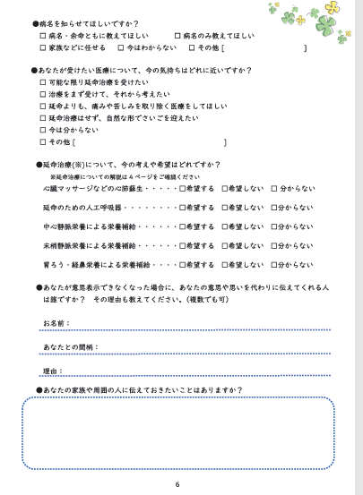
★姫路市人生会議パンフレット
Notes:
★パンフレットの紹介
5～7ページにかけては、私の人生会議 記録用シートになっており、
直接書き込むことが可能です。
具体的に、どんなことを考えたらいいのか？、話し合ったらいいのか？
について考えやすくなります。

Slide 18
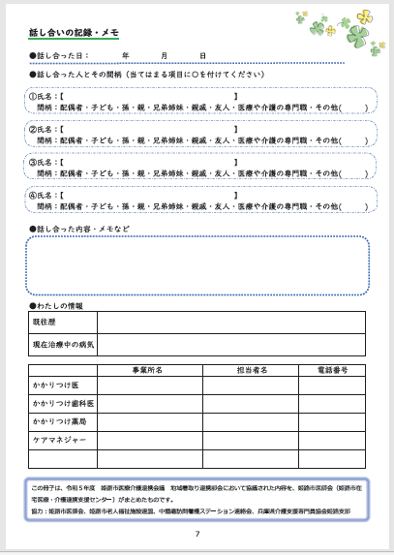
★姫路市人生会議パンフレット

Slide 19
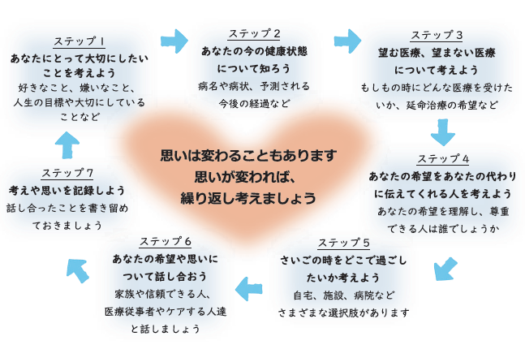
★人生会議の進め方
■話し合う内容や順序に決まりはありません。どのステップからでもはじ
めることができます。あなたが考えたいこと、話したいことからはじめ
てみましょう
姫路市 心豊かにさいごまで私らしく暮らすために～人生会議をはじめよう～
Notes:
★人生会議の進め方
姫路市のパンフレットでは、7つのステップで表しています。
基本的に考えてもらいやすい順序になっていますが、話し合う内容や順序に決まりはありません。
どのステップからでも、いつでもはじめることができます。
ここに載っていない内容でも、あなたが必要と思う内容があれば、ぜひ考えてみてください。

Slide 20
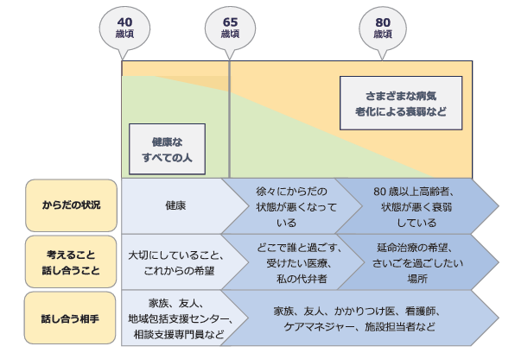
★人生会議の進め方
■年齢や、身体の状態は人それぞれです。いまのあなたなら、どんなこと
を優先的に考え、話し合ったらいいでしょうか
姫路市 心豊かにさいごまで私らしく暮らすために～人生会議をはじめよう～
Notes:
★人生会議の進め方
7つのステップを、いきなりすべて考えてしまわなくても大丈夫です。
年齢や、身体の状態は人それぞれです。
今の自分だったら、まずはどんなことを考えたり、話したらいいでしょうか？
身体の状況に応じて、考える内容が違ってくるのは当然のことです。

Slide 21
★人生会議の進め方
不安や迷いも、あなたの大切な「思い」のひとつです。
気持ちは変わっていくこともありますので、その都度、
何度でも繰り返し話し合うことが大切です。
厚生労働省 ホームページ 「人生会議」してみませんか

Slide 22
★人生会議のメリット（あなたにとって）
人生会議のメリット
その① あなたにとって
将来、自分の思いを伝えることができなくなったときに備えて、
家族や、医療・介護関係者に伝えておくことで、さいごまで自分らしく暮らせる可能性が高くなります
姫路市 心豊かにさいごまで私らしく暮らすために～人生会議をはじめよう～
Notes:
★人生会議のメリット（あなたにとって）

Slide 23
★人生会議のメリット（家族やあなたの大切な人にとって）
人生会議のメリット
その② あなたの大切な人にとって
今後のことを話し合っておくことで、将来、あなたの代わりに、難しい
決断をしなければならない家族等の心の負担を軽くすることができます
姫路市 心豊かにさいごまで私らしく暮らすために～人生会議をはじめよう～
Notes:
★人生会議のメリット（家族やあなたの大切な人にとって）

Slide 24
★さいごに（メッセージ）
「人生会議」をすることは、
“もしものとき”にあなたの望みをかなえる第一歩となるはずです。
まずは「ご自身が何を大切にしたいか」を考え、
それを周りの人と話し合ってみてはいかがでしょうか。
もしものとき、ご自身の言葉で思いを伝えられるとは限らないからこそ、日頃の話し合いが、あなたと大切な人たちの双方にとって支えとなるでしょう。
厚生労働省 ホームページ 「人生会議」してみませんか
Notes:
★さいごに（メッセージ）

Slide 25
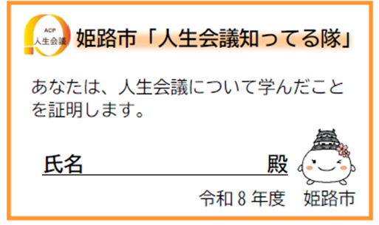
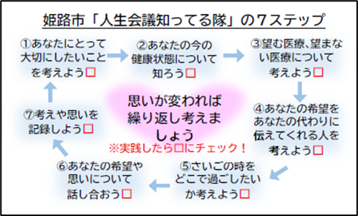

★受講証「人生会議知ってる隊」
姫路市では、「人生会議」について講座で学んでいただいた方へ受講証を発行しています。
（表面）
（裏面）
お名前をご記入ください
ぜひ、考えるきっかけ、話すきっかけとして
ご活用ください！
Notes:
★受講証「人生会議知ってる隊」の発行
本日から、皆さんは「人生会議知ってる隊」です。
ご自身のことを考えるきっかけ、周りの人と話すきっかけとして、
パンフレットや受講証をご活用ください・
氏名のところには、各自でお名前を記入してください。

Slide 26

心豊かにさいごまで
私らしく暮らすために
人生会議
をはじめましょう
ご清聴ありがとうございました！

